Slide 1

Добро пожаловать в группу
«Чыжыргана»

Slide 2
Средняя группа «Чыжыргана»
Наш девиз:
Мы детишки хоть куда,
Для игры и для труда,
Все вопросы зададим,
Мы ответы знать хотим,
Почему же, от чего же,
Все и вся нас всех тревожит,
Что же, где, когда, зачем,
Все нам интересно всем

Slide 3

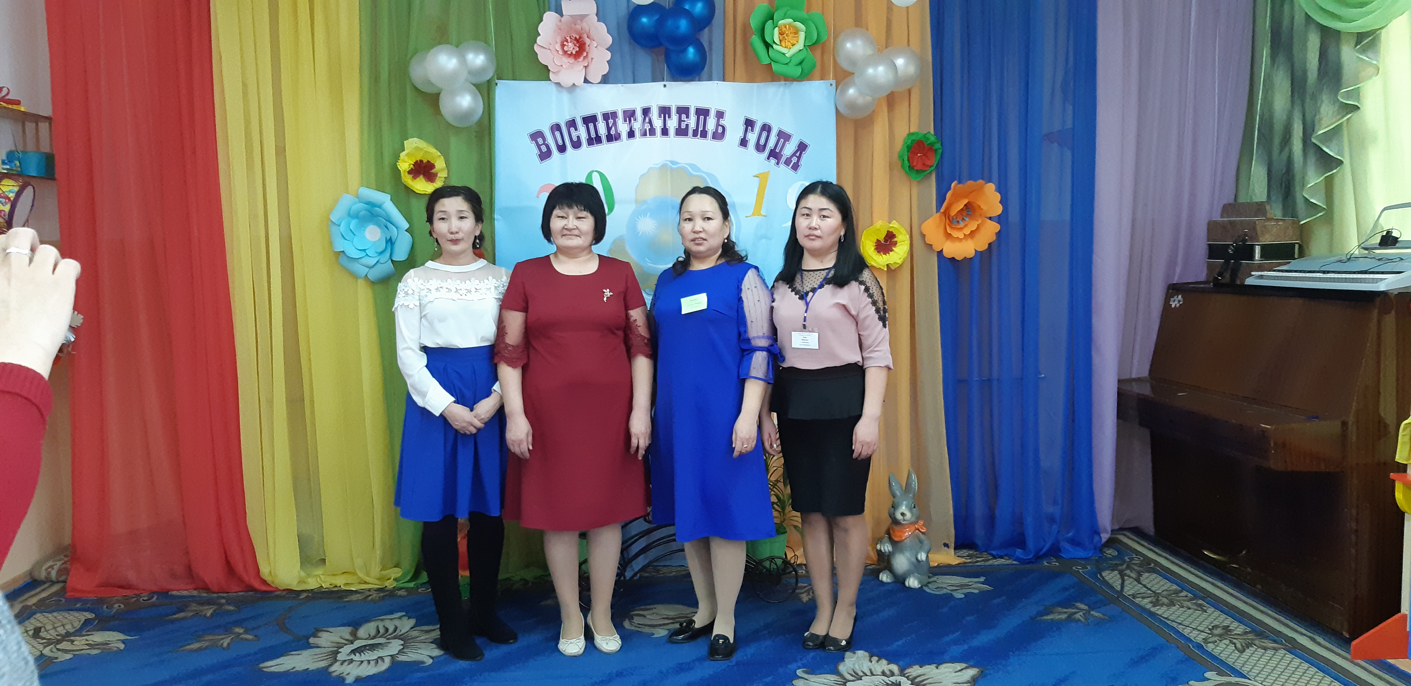
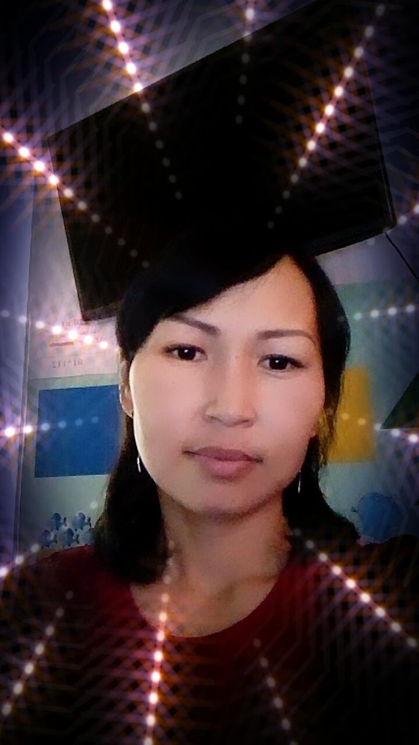
Воспитатели:
Баян Мариана Сергеевна
Образование: ФГБОУ ВО Тувинский государственный университет
«Кызылский педагогический колледж»
Специальность: Дошкольное образование
Общий трудовой стаж: 14 лет. Стаж педагогической работы: 5 лет.
Стаж в данной должности: 5 лет.
Наличие квалификационной категории, дата присвоения: СЗД
Ноябрь, 2019 год.
Хулер Азиана Калин-ооловна
Образование:ФГБОУ ВО Тувинский государственный университет
«Кызылский педагогический колледж»
Специальность: Дошкольное образование
Общий трудовой стаж: 7 лет. Стаж педагогической работы: 3 лет.
Стаж в данной должности: 3 лет.
Наличие квалификационной категории, дата присвоения: не имеет

Slide 4
Девиз воспитателей:
«Дети – наше будущее!»
Какими мы видим
своих воспитанников:
любознательными, умными,
целеустремленными, смелыми и сильными.
А самое главное – здоровыми!

Slide 5
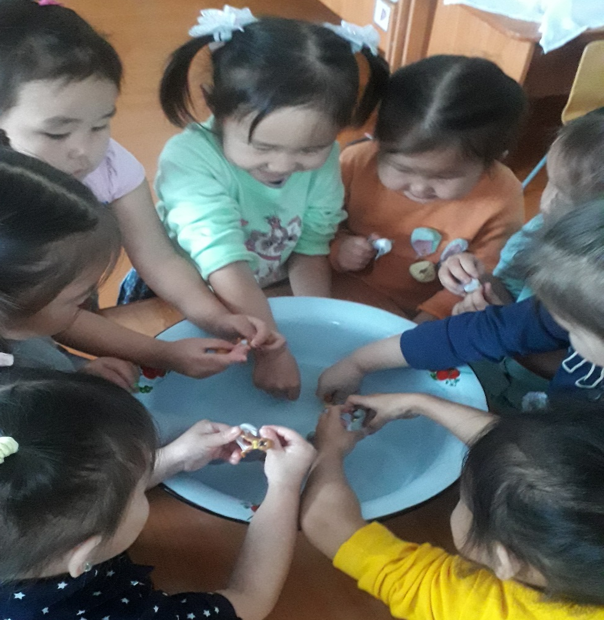
В нашу группу «Чыжыргана» детишки
С радостью идут,
И девчонкам, и мальчишкам,
Очень нравится тут!
В группе нашей очень интересно!
Хотим мы провести для Вас
Экскурсию все вместе.
Мы двери в сказку открываем,
И в нашу группу приглашаем!

Slide 6
Активная
зона

Slide 7
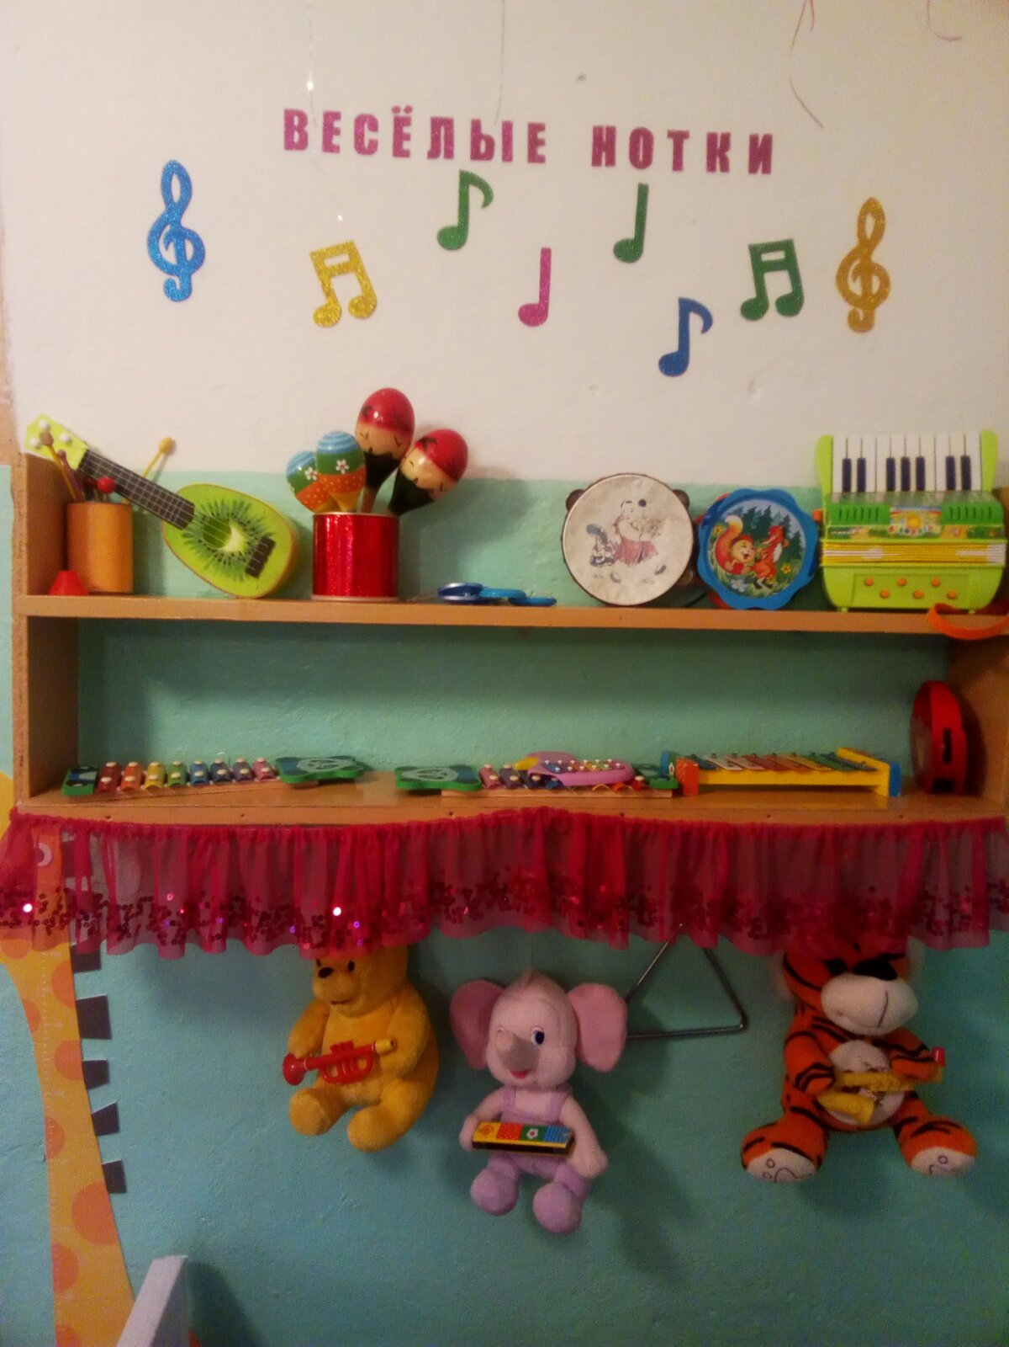
Центр музыки
«Веселые нотки»

Slide 8
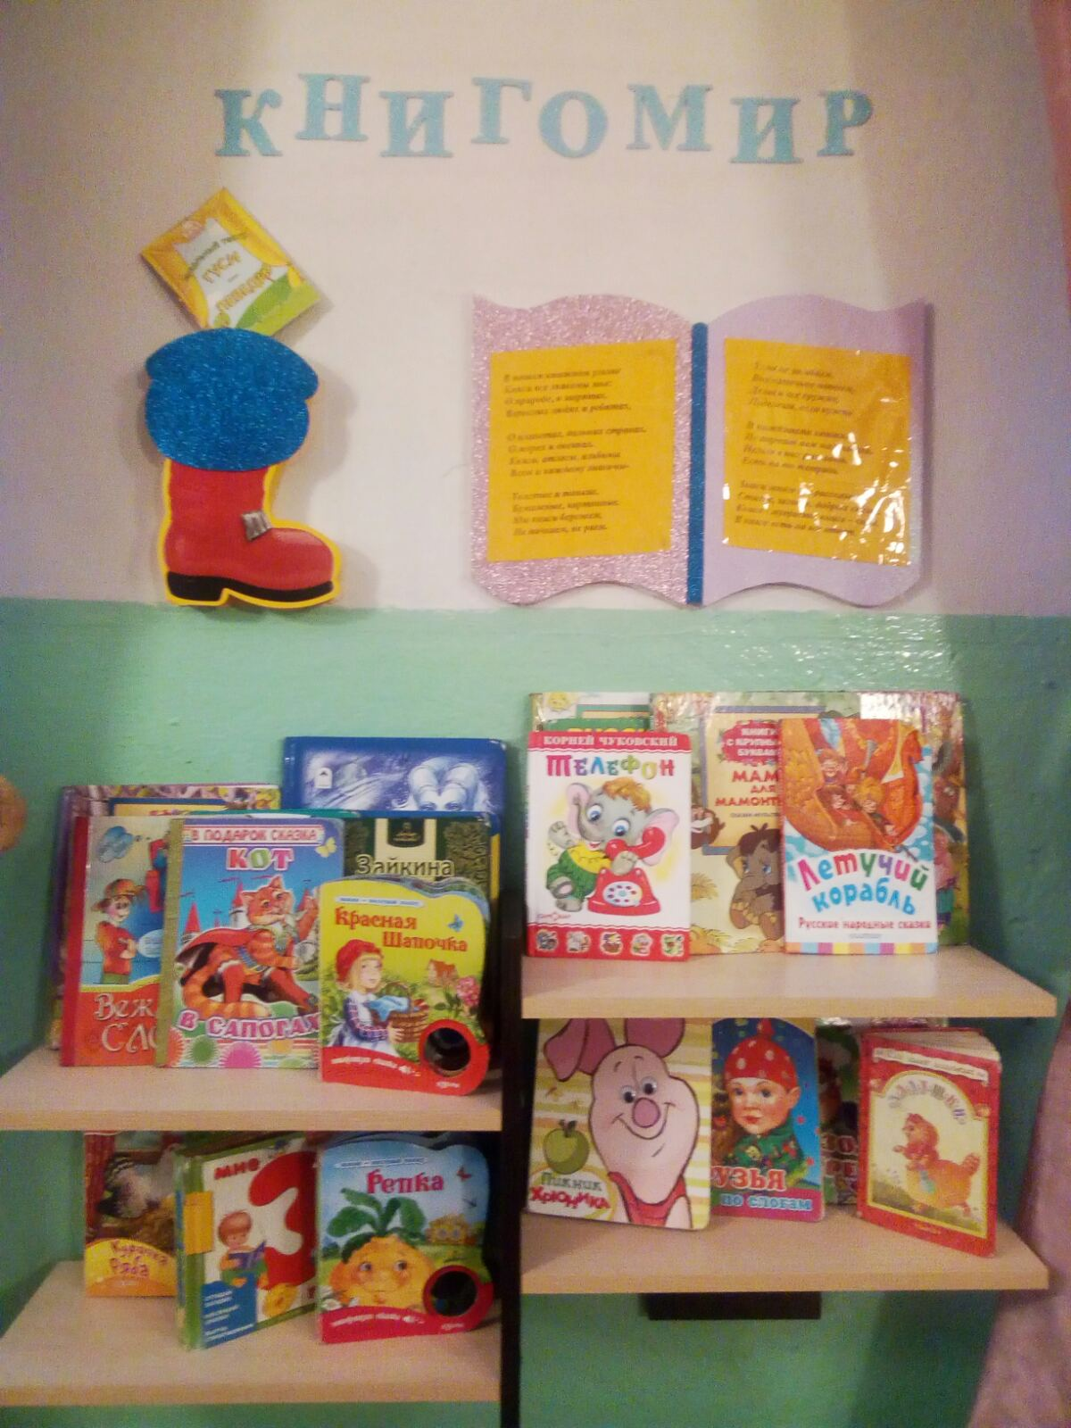
Центр «Книгомир»

Slide 9
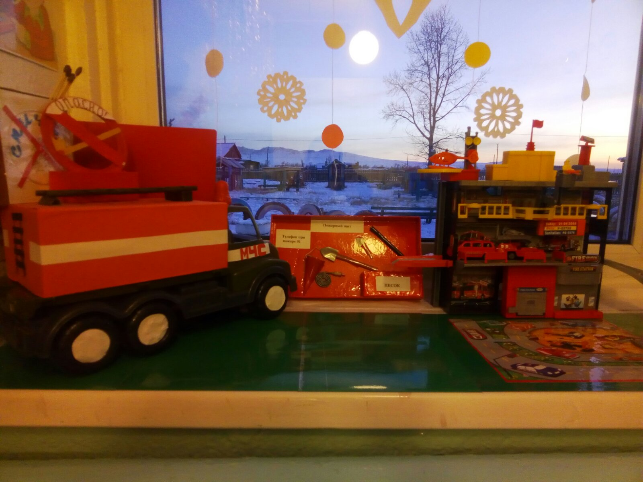
Центр
безопасности

Slide 10
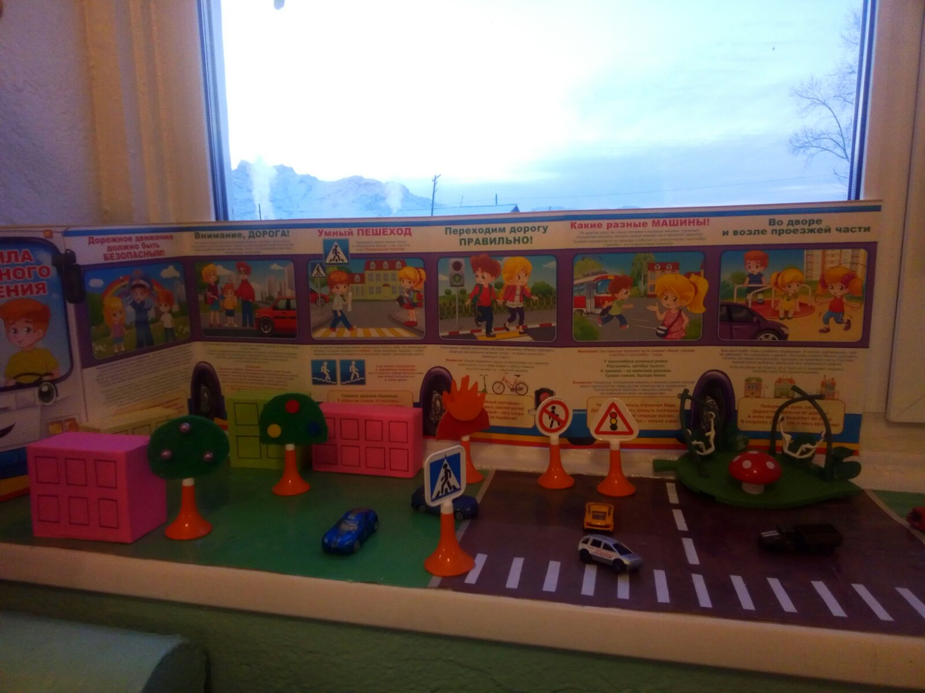
Центр дорожной безопасности

Slide 11
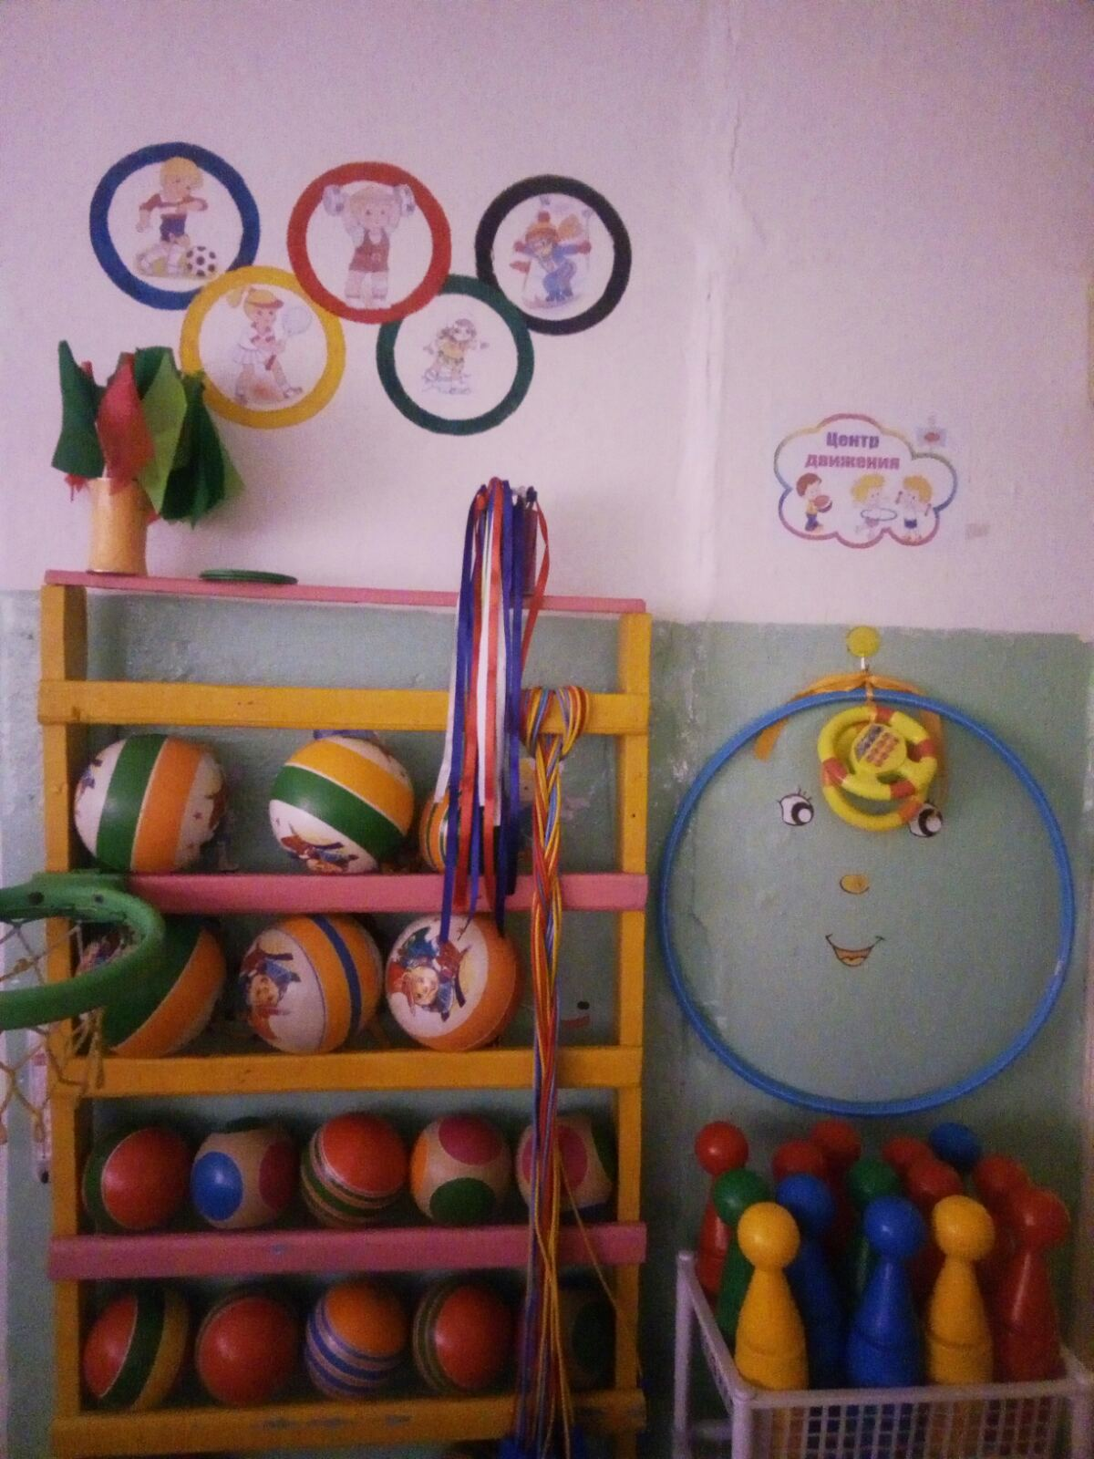
Центр движения

Slide 12
Рабочая зона

Slide 13
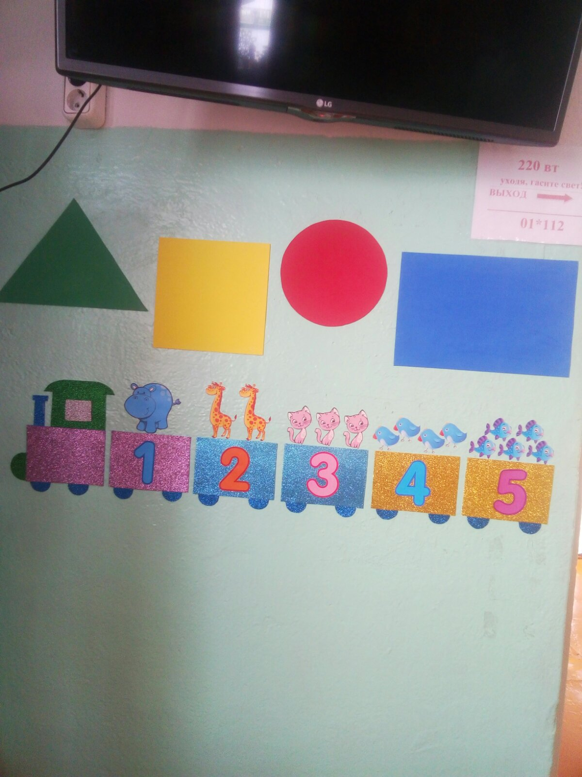
Центр математики «Сосчитай-ка»

Slide 14
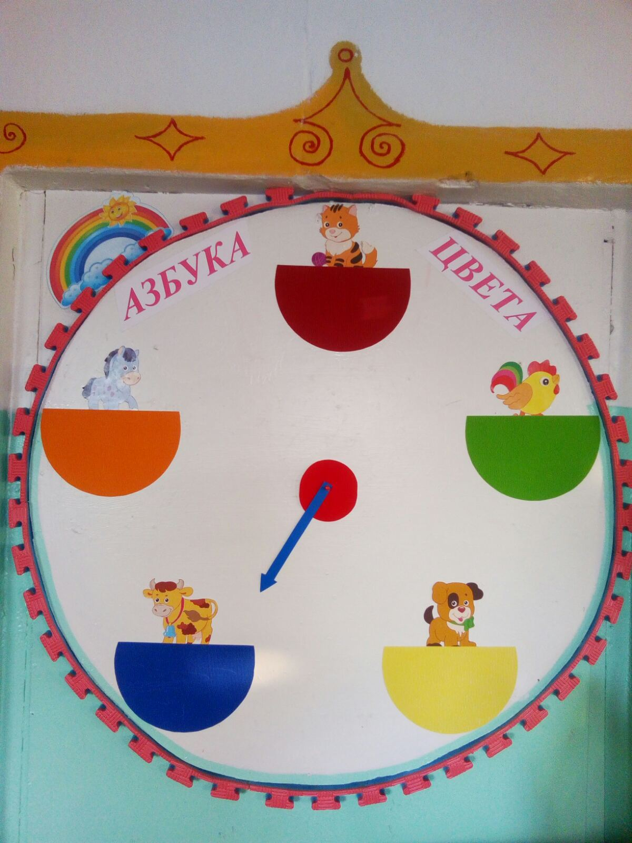
Центр
«Азбука цвета»

Slide 15
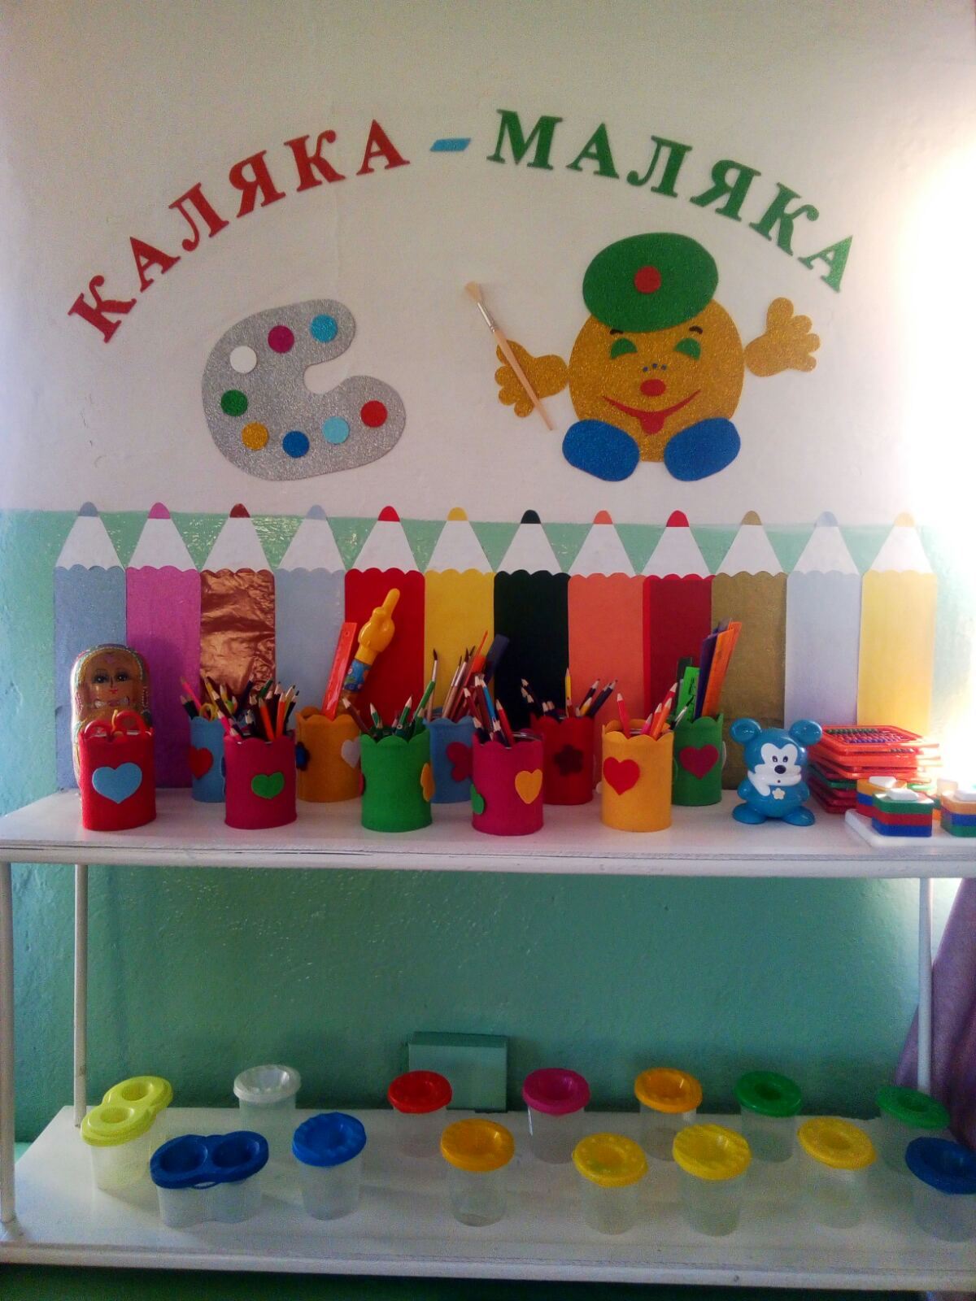
Центр творчества
«Каляка - Маляка»

Slide 16
Спасибо!
Были рады
встречи
с Вами!

